Slide 1
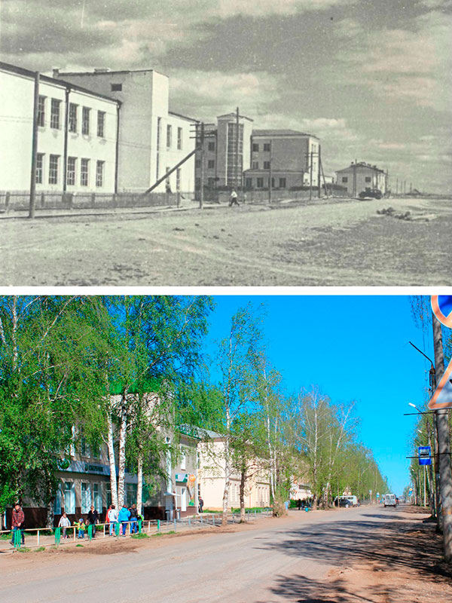
«Малый город, большая история»
Познавательный журнал
для детей старшего дошкольного возраста по ознакомлению с историей становления
г. Кудымкара и педагогов
Составители:
Вилесова Людмила Николаевна,
Обваленчева Елена Васильевна,
Поспелова Елена Николаевна,
воспитатели
МБДОУ «Детский сад № 19 «Родничок»
г. Кудымкара
2024

Slide 2
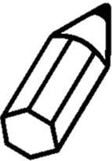
Условные обозначения:
Нажми и смотри
Нарисуй
Обрати внимание!
Смотри
Слушай

Slide 3
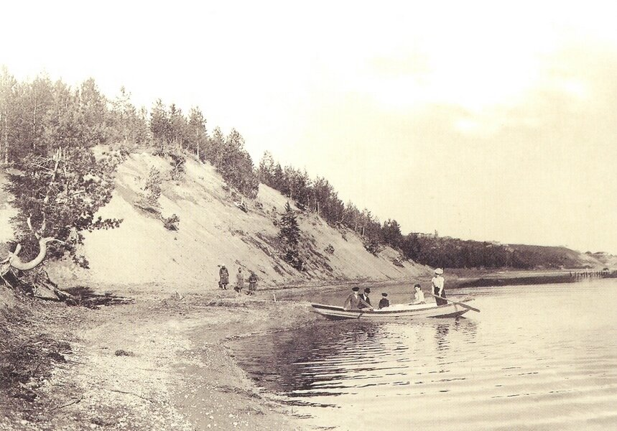
Добрый день, ребята!
Меня зовут Коля, я хочу рассказать вам о своём родном городе.
На этом месте началась история моего города под названием КУДЫМКАР!
Это – Красная горка –Изъюр.

Slide 4
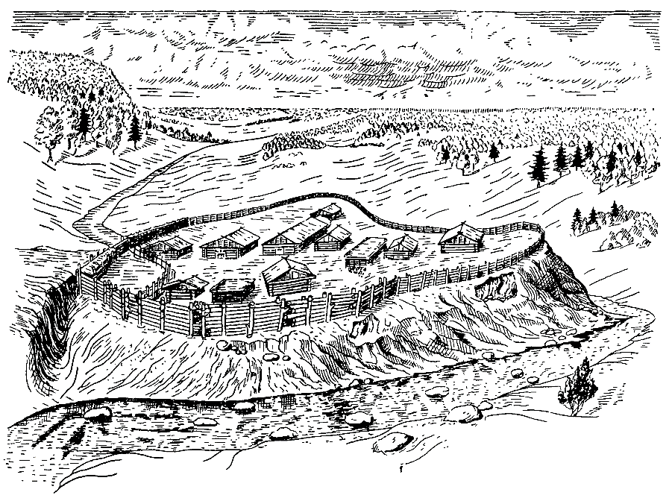
История Кудымкара началась с городища Изъюр (VII–XV вв.), известного под названием Красная горка.
Название города происходит от соединения собственного имени Кудым и «кар» — городище, город.
Сегодня Кудымкарское городище является памятником родановской археологической культуры и имеет статус памятника федерального значения.
https://www.youtube.com/watch?v=tSF5gzucpL4
Здесь ты можешь посмотреть видеоэкскурсию
«Сказки древней Пармы»

Slide 5
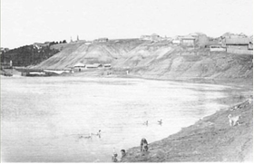
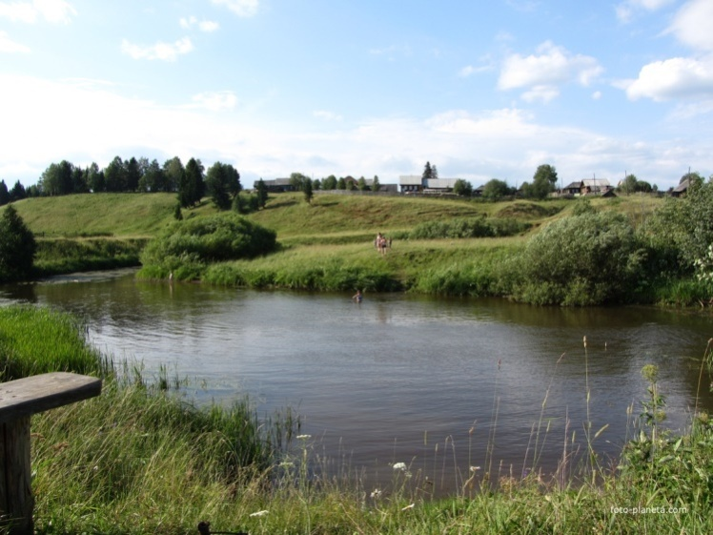
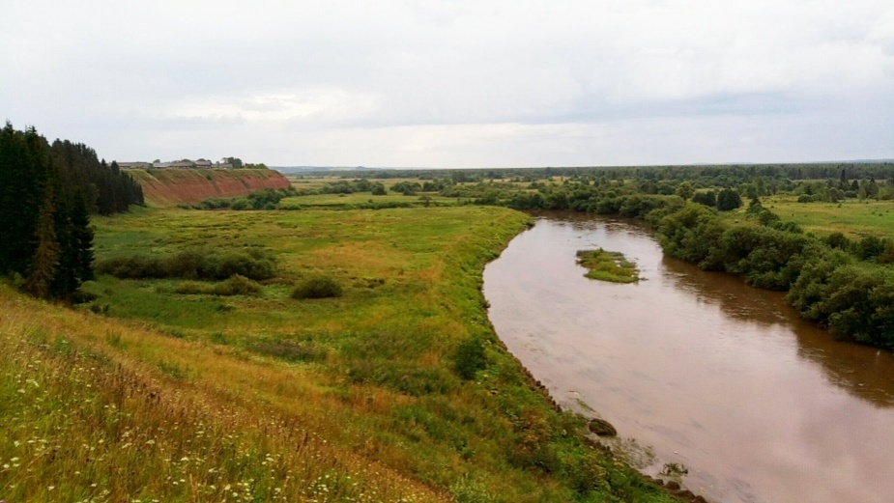
По другой, более распространённой версии, название поселению дала река Кува.
Ребята, послушайте песню о Кудымкаре, в ней также поётся о реке Кува.

Slide 6
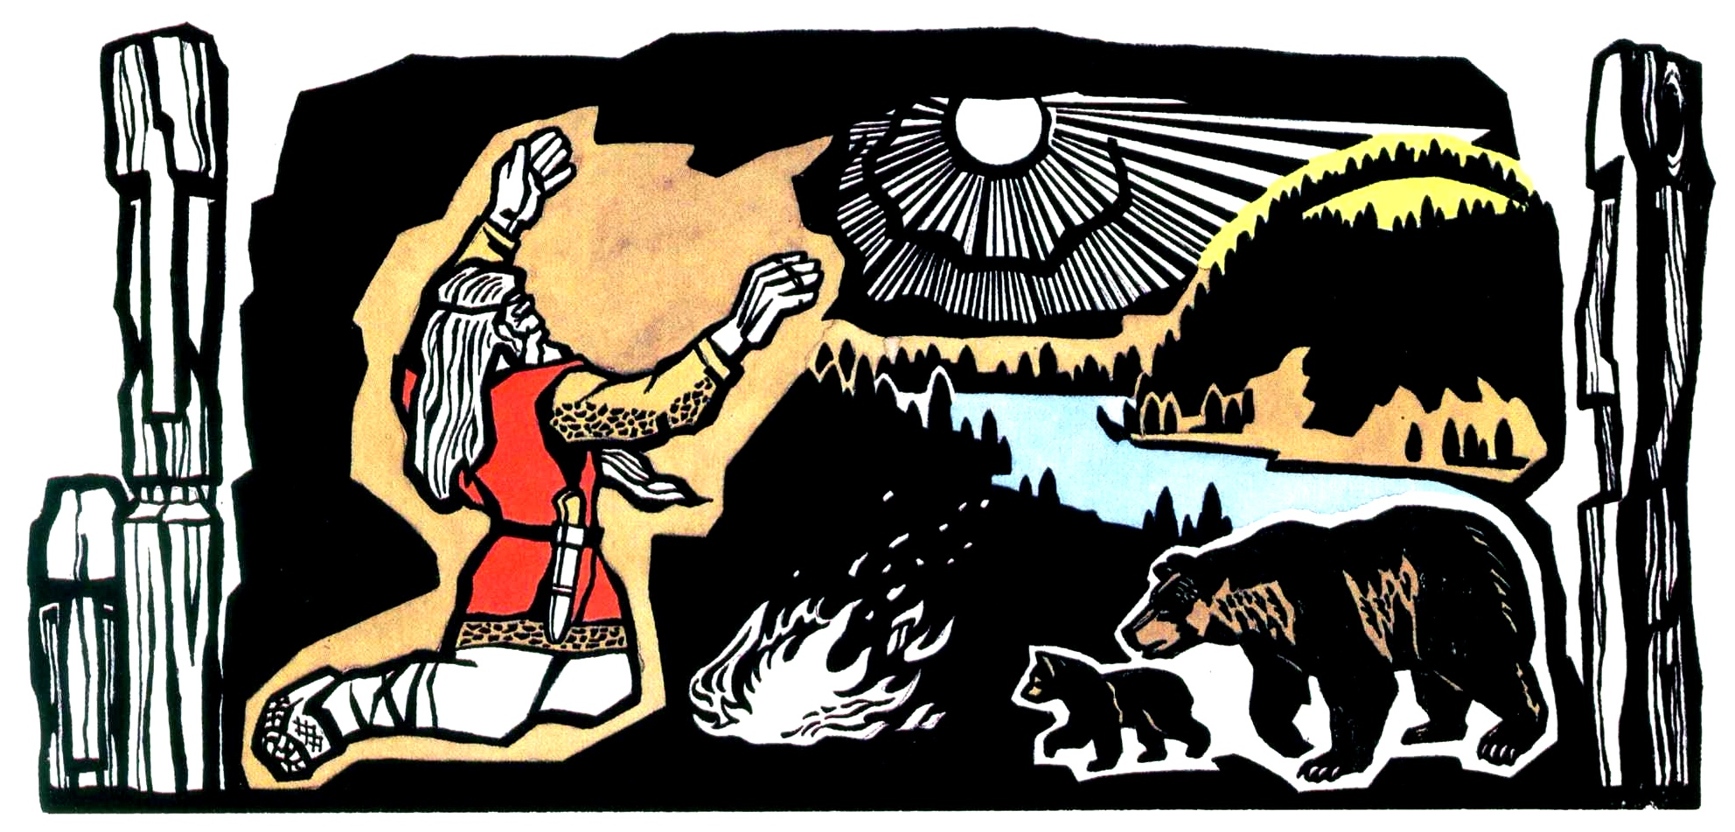
Существует легенда, согласно которой жил когда-то могучий богатырь Кудым-Ош. Долго скитался он по землям и лесам дремучим в поисках жилища, пока не наткнулся на выступ на крутом и высоком берегу реки Иньвы. Тогда богатырь выкрикнул: «Тут быть моему городищу» и переселился на эти земли вместе со своим племенем. В честь него и назвали город – Кудым-кар, то есть «поселение Кудыма». Вообще Кудым-Ош, являясь героем национальных легенд, завсегдатай коми-пермяцких легенд и гордость коми-пермяков.

Slide 7
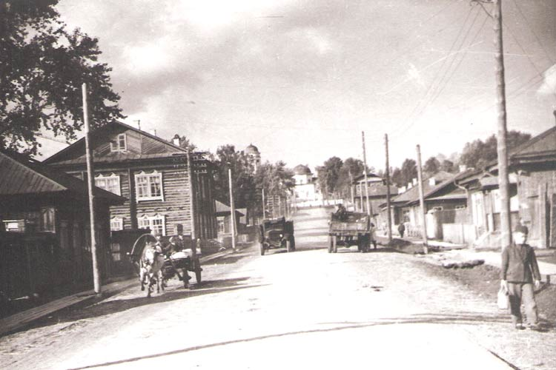
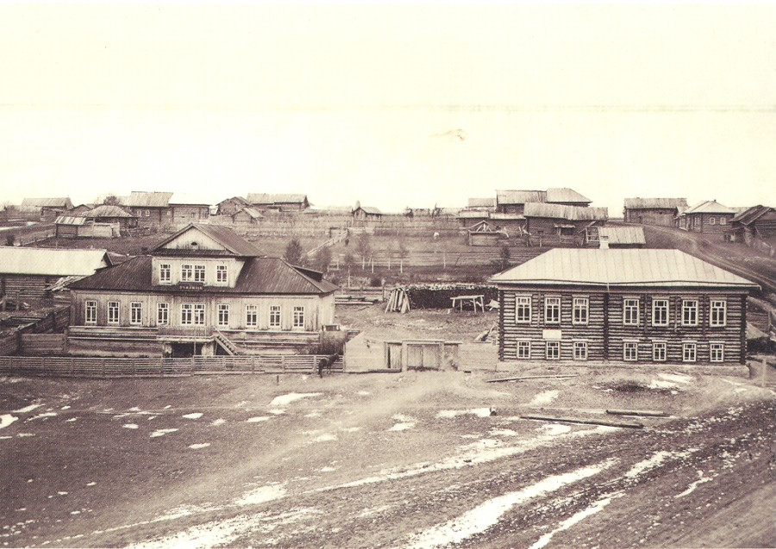
Первые достоверные данные о городе Кудымкаре относятся к шестнадцатому веку.
Как поселение, город известен с 1759 года.
После 1925 года Кудымкар стал административным центром Коми-Пермяцкого национального округа и в 1938 году получил официальный статус города.

Slide 8
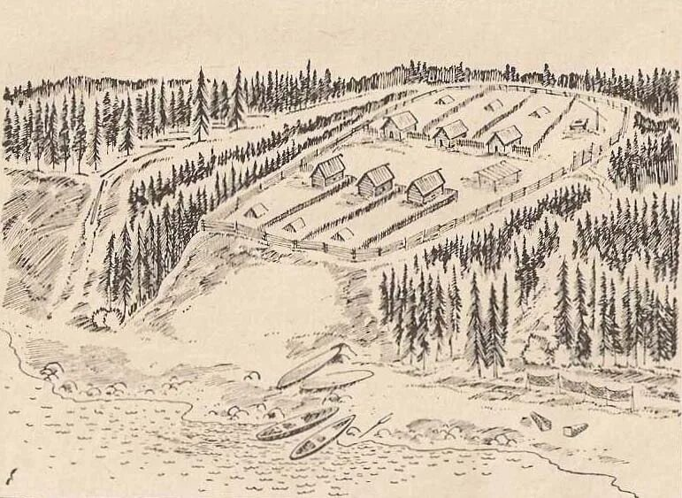
Официальная летопись поселения ведется с XVI века.
В это время здесь находилось всего 7 домов и проживало 11 мужчин. Однако уже в 1609 году Кудымкар становится центром округи из четырех деревень, а к 1623 к нему относится уже 11 деревень и 13 починов.
В 1700 году Кудымкар и другие коми-пермяцкие селения отходят в подчинение Строгановых.
За время владения этими землями княжьей династией город значительно разросся – если в 1715 году в поселении проживало порядка 470 человек, то к 1893 году оно увеличилось до 1051 человека, а также насчитывалось 290 дворов, здесь стояла земская изба, мельница и каменная церковь Николая Чудотворца, которая на сегодняшний день является визитной карточкой города.
https://vk.com/video487459422_456239068
Здесь, ребята, можно посмотреть ещё больше старинных фотографий о городе Кудымкаре

Slide 9
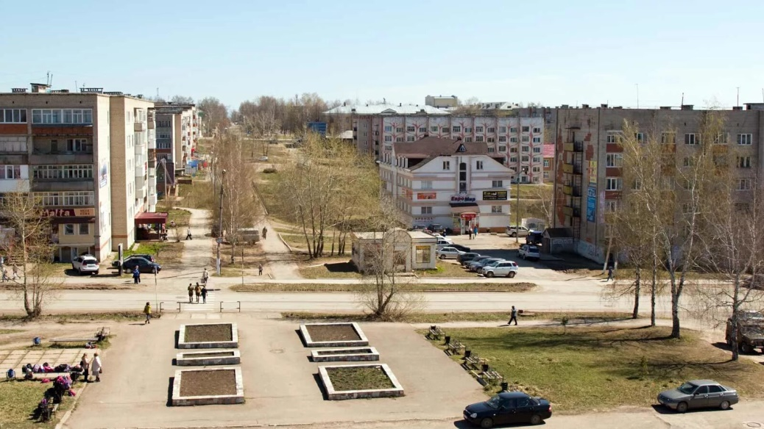
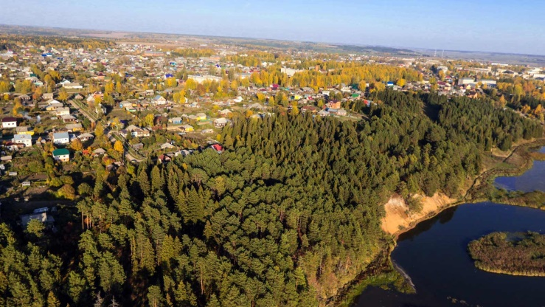
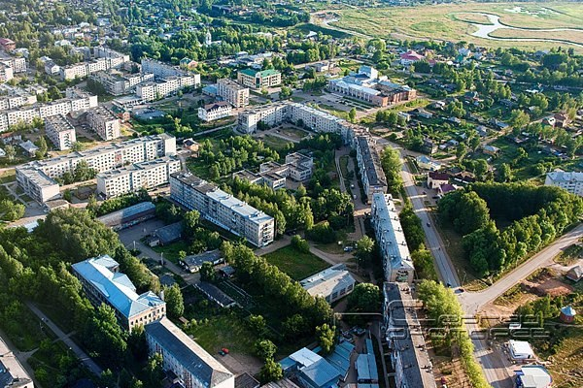
В нынешнем административно-территориальном устройстве края
город Кудымкар
является городским округом.
https://www.youtube.com/watch?v=468T6lViFOg
Нажмите на ссылку, и вы окажитесь на экскурсии по городу Кудымкару

Slide 10
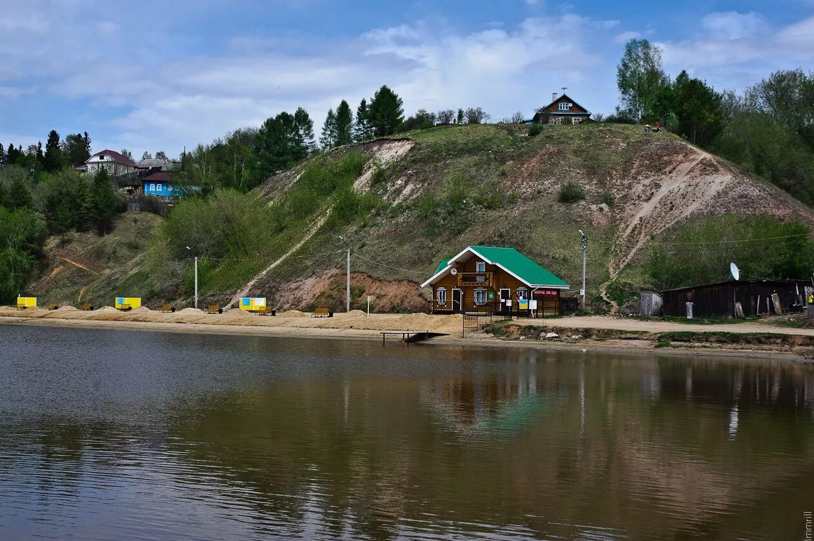
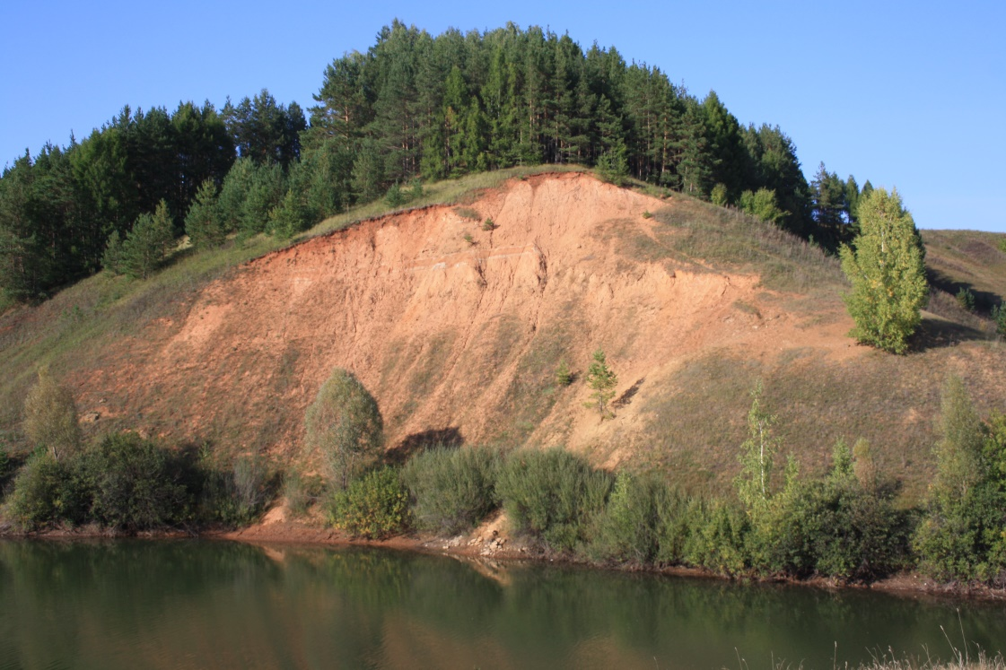
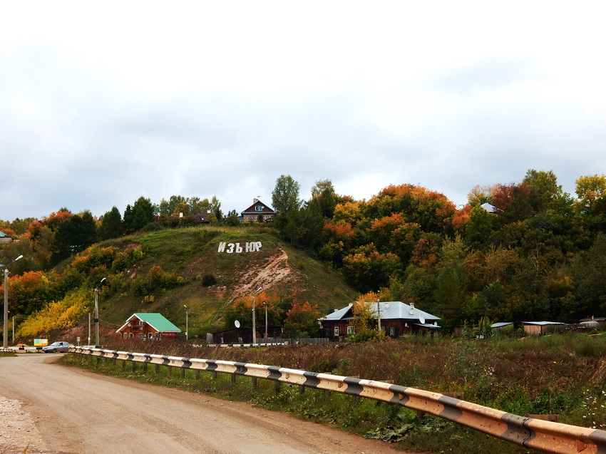
А сейчас Красная горка выглядит вот так!

Slide 11
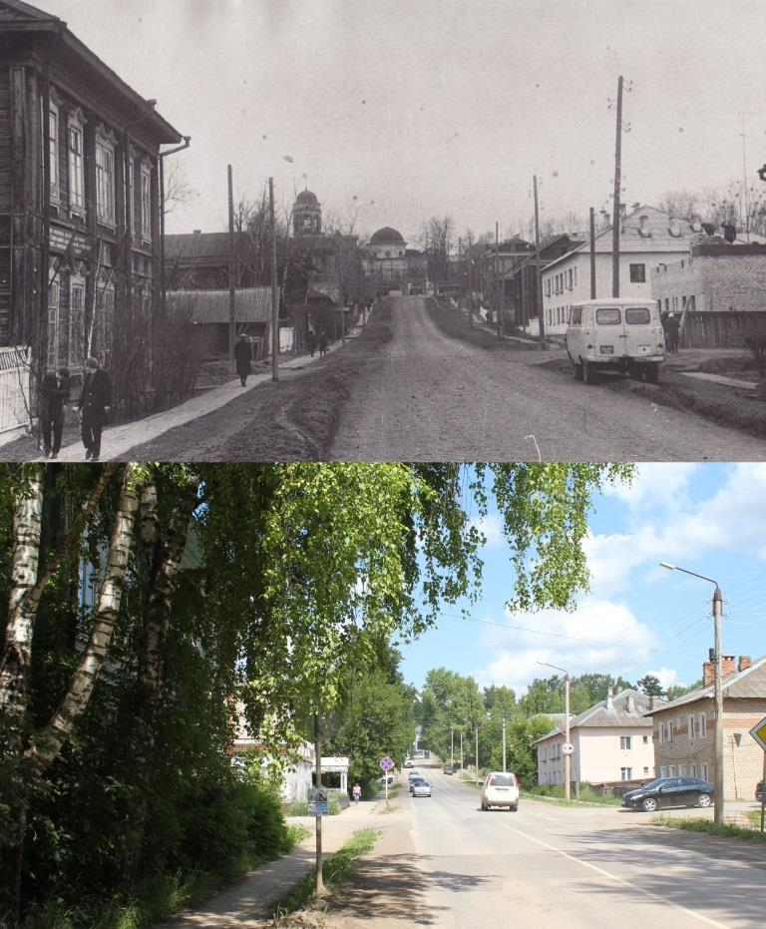
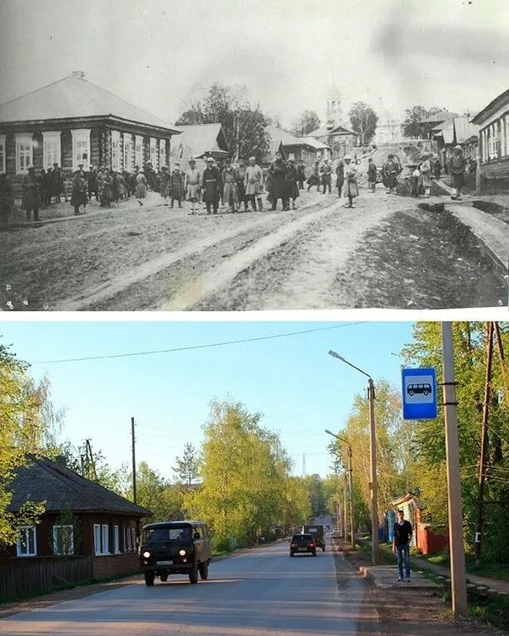
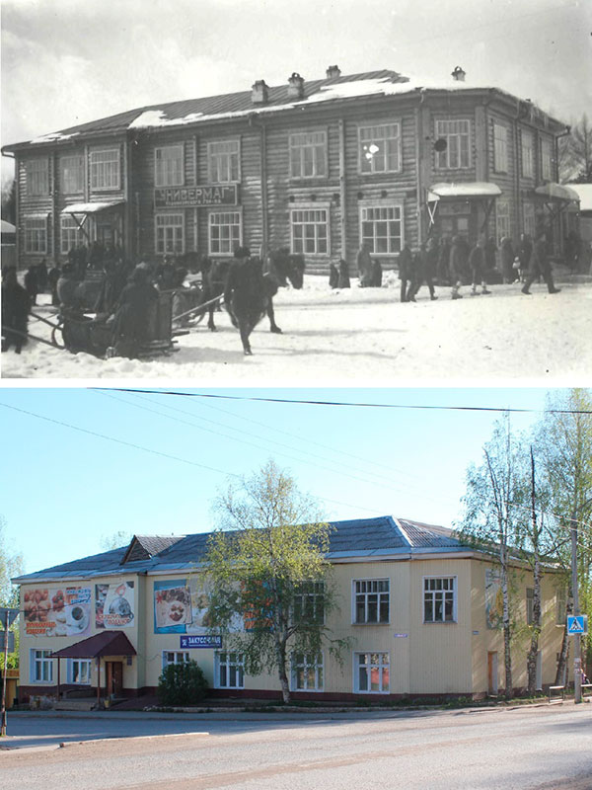
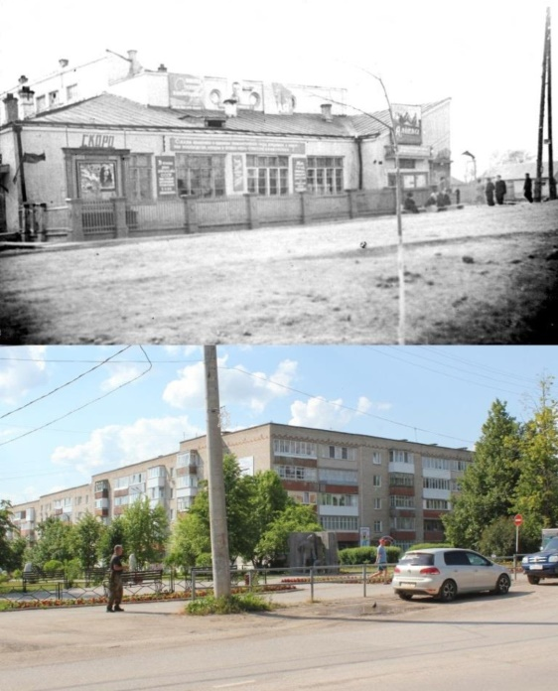
К
У
Д
Ы
М
К
А
Р
Соотнесите фото прошлых времён и современности

Slide 12
Давай поиграем! Перейди по ссылке
https://learningapps.org/watch?v=p94y2u23c24

Slide 13
А ты любишь собирать пазлы? Если да, тогда давай поиграем!
https://www.jigsawplanet.com/?rc=play&pid=38d2c6986283

Slide 14
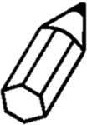
На этой странице вы можете нарисовать, какие дома, деревья, достопримечательности, людей видели в городе.
Если затрудняешься, посмотри картинки с изображением города Кудымкара
Пока рисуешь послушай песню группы Старики «Кудымкар йылiсь»

Slide 15
https://www.admkud.ru/okrug/city/
https://nashural.ru/mesta/permskij-kraj/kudymkar/
https://yandex.ru/images/search?text=фото%20города%20кудымкара&stype=image&lr=11076&parent-reqid=1714925437268464-1152878071736454365-balancer-l7leveler-kubr-yp-sas-138-BAL&source=serp
https://vk.com/album-1430074_77546738
https://yandex.ru/images/search?text=фото%20старинного%20города%20кудымкара&stype=image&lr=11076&parent-reqid=1714925477182423-8288568195532177741-balancer-l7leveler-kubr-yp-sas-198-BAL&source=serp
Источники информации:

